Slide 1
光的波动性 光的干涉、衍射 .
光波是横波 光的偏振 .
机械横波与纵波的区别
机械波穿过狭缝

Slide 2


一 自然光 偏振光
自然光 ：一般光源发出的光，包含各个方向的光矢量在所有可
能的方向上的振幅都相等 .
注意
二互相垂直方向是任选的 .
各光矢量间无固定的相位关系 .
符号表示

Slide 3


偏振光（线偏振光）
光振动只沿某一固定方向的光 .
符号表示
振动面

Slide 4
部分偏振光 ：某一方向的光振动比与之垂直方向上的光振动占优势的光为部分偏振光 .
符号表示

Slide 5
二 偏振片 起偏与检偏
二向色性: 某些物质能吸收某一方向的光振动 , 而只让与这个方向垂直的光振动通过, 这种性质称二向色性 .
偏振片：涂有二向色性材料的透明薄片 .

Slide 6
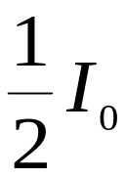

偏振化方向 ： 当自然光照射在偏振片上时，它只让某一特定方向的光通过，这个方向叫此偏振片的偏振化方向 .
起 偏
起偏器
偏振化方向

Slide 7
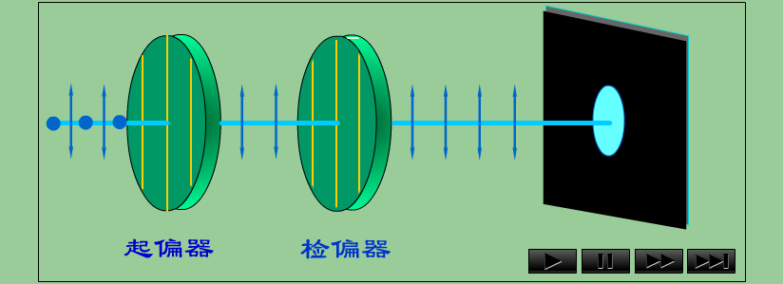
检 偏
起偏器
检偏器

Slide 8


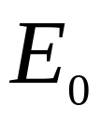
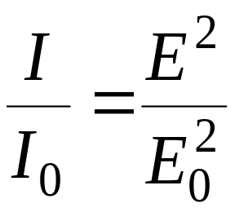
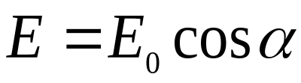


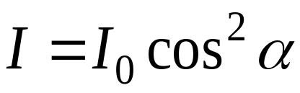
三 马吕斯定律（1808 年）
N
M
起偏器
检偏器
N
M
马吕斯定律

Slide 9
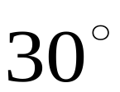

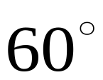
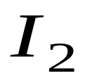
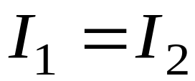
例 有两个偏振片,一个用作起偏器, 一个用作检偏器．当它们偏振化方向间的夹角为 时 , 一束单色自然光穿过它们, 出射光强为 ； 当它们偏振化方向间的夹角为 时，另一束单色自然光穿过它们 , 出射光强为 , 且 . 求两束单色自然光的强度之比 .

Slide 10
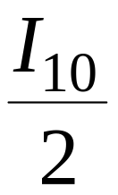
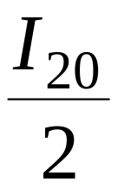
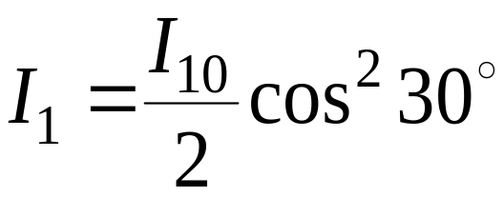
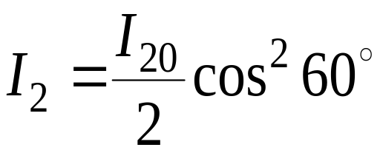
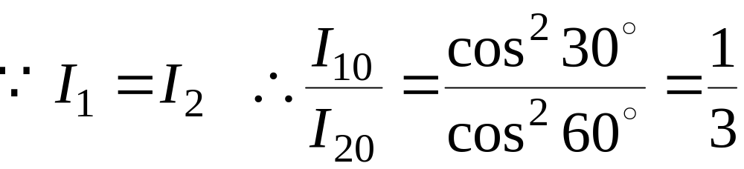
解 设两束单色自然光的强度分别为I₁₀ 和 I₂₀ .
经过起偏器后光强分别为 和
经过检偏器后

Slide 11
讨论
在两块正交偏振片p₁,p₃ 之间插入另一块偏振片p₂ ，光强为I₀ 的自然光垂直入射于偏振片p₁ ，讨论转动p₂ 透过p₃ 的光强I与转角的关系 .

Slide 12






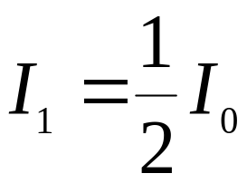
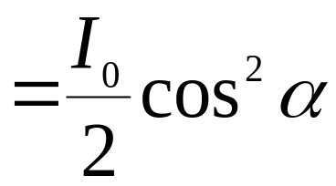
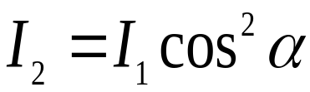

Slide 13
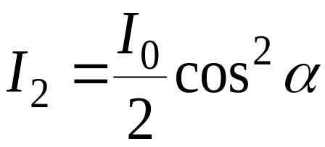
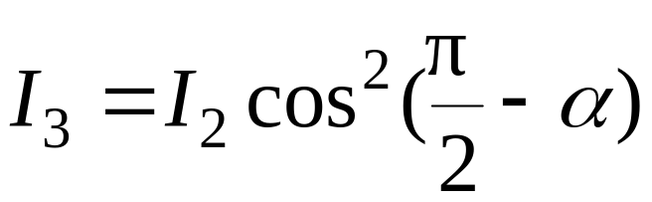
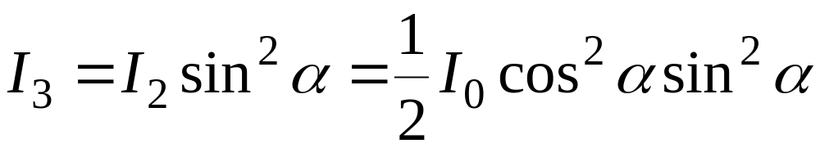
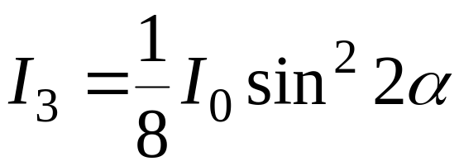

Slide 14
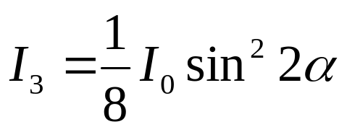

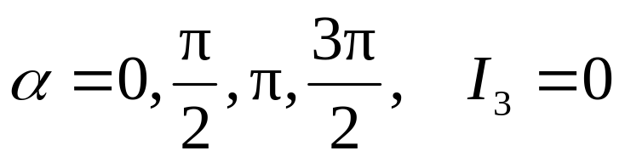
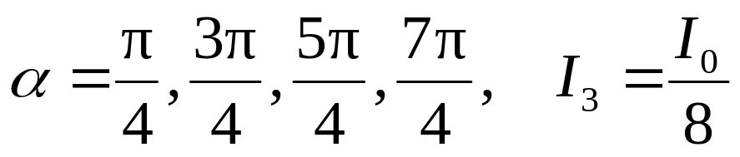
若 在 间变化， 如何变化？

Slide 15
本章目录
选择进入下一节：
11-9 衍射光栅
11-10 光的偏振性 马吕斯定律
11-11 反射光和折射光的偏振
11-12 双折射 偏振棱镜
*11-13 液晶显示
*11-14 几何光学
END

